Slide 1
Экономическое положение Беларуси в 16-17 веке

Slide 2
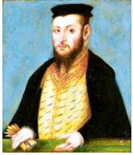
План
Становление фольварочно-барщинного хозяйства
«Волочная помера» и ее последствия
Города, занятия населения
Развитие торговли

Slide 3
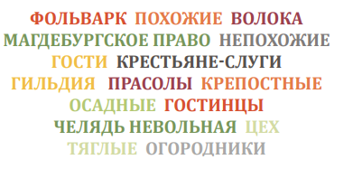

Slide 4
Предпосылки и особенности становления фольварочно-барщинного хозяйства
Рост городского населения в Западной Европе → увеличение спроса на зерно.
Шляхта ВКЛ стремилась увеличить доходность хозяйств через экспорт зерна, производимого в фольварках
ФОЛЬВАРКИ

Slide 5
Фольварк
Феодальное хозяйство, основанное на труде зависимых крестьян и ориентированное на производство зерна на продажу. Основная повинность — барщина.
Появился в конце XV — первой половине XVI в.
Наибольшее распространение с 15 века: Подвинье и Понёманье (развитые речные пути). Фольварочное хозяйство имело товарную направленность. Так складывалась фольварочно-барщинная система. В Поднепровье фольварочно-барщинная система не получила распространения из-за неплодородных почв

Slide 6
«Волочная помера» 1557
Инициатор | Цель | Суть реформы | повинности
Сигизмунд II Август | Увеличение доходов государства и феодалов. | Земля измерялась и делилась на волоки (1 волока = 21,36 га). С каждой волоки-фиксированные повинности (барщина). КРЕСТЬЯНЕ ЗАКРЕПЛЯЛИСЬ ЗА СВОИМИ ВОЛОКАМИ. Лучшие земли отводились под фольварки. Крестьяне получали наделы в зависимости от возможностей обработки. Соотношение: 1 фольварочная волока феодала: 7 крестьянских волок. | Тяглые — отрабатывали барщину. Осадные — платили чинш (денежный оброк). Дополнительные повинности: толоки, гвалты, дякло, строительство, охрана и др.

Slide 7
Итоги аграрной реформы
✅ Рост доходности государственных и частных владений.
✅ Упорядочение крестьянских повинностей.
✅ Закрепление трёхполья, рост урожайности.
❌ Усиление крепостного права:
Крестьяне «прикреплены» к земле.

Slide 8
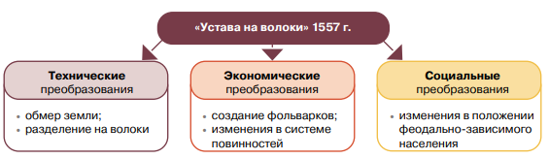

Slide 9
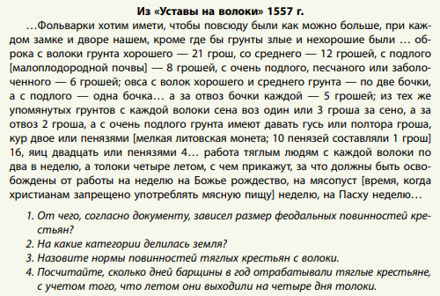
Изучаем документ

Slide 10
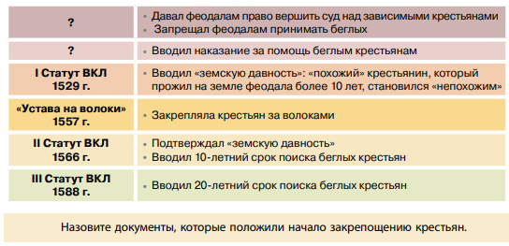
Этапы закрепощения крестьян

Slide 11
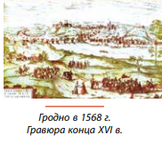
Развитие городов
Городское самоуправление Распространение Магдебургского права (к концу XVI в. — многие города). Появление юридик — территорий, неподконтрольных городскому управлению. | Функции городов Хозяйственная (ремесло, торговля) Административная Военная Религиозная и культурная | Ремесло и цехи Около 200 профессий в государственных городах. Цехи — корпоративные объединения ремесленников (появились в XVI в.). Возглавлял цехмистер Структура цеха: Мастер (владелец мастерской) Подмастерье (оплачиваемый работник) Ученик (обучение 3–5 лет без оплаты) Портачи — ремесленники вне цехов, подвергались преследованиям.

Slide 12
Таблица: Специализация городов
Город | Специализация
Гродно | Строительные специальности
Полоцк | Обслуживание речных портов
Витебск | Обслуживание речных портов
Могилев | Кожевенное дело, металлообработка
Слуцк | Кожевенное дело, металлообработка

Slide 13
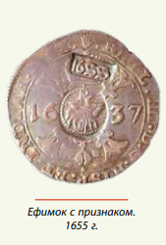
Торговля
Формы торговли
Лавки (крамы) — ежедневная торговля.
Торги (базары) — 1–2 раза в неделю.
Ярмарки — несколько раз в год.
Купеческие объединения
Братства (гильдии) — с XVI в., имели устав, казну, печать.
Пример: купеческие сотни в Полоцке и Витебске.
Внешняя торговля
Импорт: сукно, железо, вино, соль, металлы, галантерея.
Экспорт: зерно, лес, пушнина, продукты сельского хозяйства.
Транзитная торговля: через Беларусь шли товары в Московское государство (например, «ефимки» — серебряные монеты).Гостинцы-торговые пути

Slide 14
